Slide 1
2022 YILI
Gıda Güvenliği Yönetim Sistemi
Yönetimin Gözden Geçirme (YGG)
SATIN ALMA

Slide 2
MİSYON-VİZYON-POLİTİKA
Birimin Misyonu
Birimin Vizyonu
Birimin Çalışma Politikası
Üniversitemizin uluslararası düzeydeki koşullara sahip hale getirmek için ihtiyaçlarının en kısa sürede planlanarak bitirilmesini sağlamak ve hizmetine sunulmasına yardımcı olmaktır.
Üniversitemizin gelişimine yönelik stratejik planlar çerçevesinde, paydaşlarımız ile etkin işbirliği yaparak çalışmaktır.
‘’Vakıf Yükseköğretim Kurumlar İhale Yönetmeliği‘’ kapsamında Üniversitemizin Akademik, İdari ve Yatırım konularındaki tüm satın alma işlemlerinin bilinçli ve etkili olarak yapılmasını sağlamaktadır.

Slide 3
SWOT (GZFT) ANALİZİ
Güçlü Yönler | Zayıf Yönler | Fırsatlar | Tehditler
G1- Tedarikçilerimize ödemelerinin verimli takibi | Z1- Satın Alma taleplerinin bir yazılımla takip edilememesi | F1- Üst Yönetimin Satın Alma departmanına olan güveni | T1-Ekonomik Kriz
G2- Satın Alma Uzmanı ile çalışanlarımızın iletişimin iyi olması |  |  | T2- Ana Kampüs'ün uzaklığı nedeni ile aynı gün ürün tedariğinde zorlanma
G3- Taleplerin ivedilikle cevaplanması ve karşılanması |  |  | T3- Taleplerin talep formu ile yapılmaması, e-mail atılmaması ve sözlü bildirilmesi
G4- Dış paydaşlarla iletişimin iyi olması |  |  | T4- Onaylanan bütçe kalemlerinin net olarak açıklanmaması
G5- Satın Alma ekibinin tecrübeli, alanında uzman ve dinamik olması |  |  | T5- Araç sıkıntısı sebebi ile tedarikçilere gidilememesi ve taleplerinin temin süresinin uzaması
G6- Satın alma personelinin portföy genişliği |  |  | T6- Tedarikçi iflası
G7- Peşin alım gücü nedeni ile pazarlıkta kuvvetli olmamız

Slide 4
PAYDAŞ BEKLENTİLERİ
Paydaş Adı | Paydaş Olma Nedeni | Paydaş Beklentileri
Rektörlük | Bağlı bulunan Üst Kurum | Sorumluluk Üst Amir
Üniversite İdari ve Akademik Personel | Hizmet Almakta | Kaliteli ürünü istenilen zamanda temin
Tedarikçi Firmalar | Ürünü/Hizmeti Sağlayıcı | Zamanında Ödeme, Sürdürülebilir Sipariş, İyi İletişim
YÖK | Mevzuat gereği | Mevzuata uygunluk
Satın Alma Çalışanları | Hizmeti Üreten | Paydaşların doğru yeterli bilgiyi zamanında paylaşması
Genel Sekreterlik | Bağlı bulunan Üst Amir | İşleyişin sorunsuz ve kaynakların etkin kullanılması
Yükseköğretim Kalite Kurulu | ABÜ İç Kalite Güvence Sisteminin oluşturulması ve ABÜ iç kalite güvencesinin artırılması | Düzenli olarak KİDR, Kurumsal Dış Değerlendirme ve Kurumsal Akreditasyon süreçlerinde işbirliği
Bağımsız Akredite Kuruluşu | Bilgi/Mevzuat | Raporlama, Kalite Bünyesinde Faaliyet Gösterme

Slide 5
MEVCUT KAYNAKLAR ve İHTİYAÇLAR
Kaynak Adı | Birimi | Mevcut | İhtiyaç | İhtiyaç Nedeni
Bilgisayar | 2 | +
Yazıcı | 1 | +
Arşiv | 1 | +
Araç |  | - | Malzeme Temini

Slide 6
(TEKNOLOJİK, YAZILIM, DONANIM vb.)
Kaynak Adı | Birimi | Mevcut | İhtiyaç | İhtiyaç Nedeni
Office | 2 | +
ACAD | 1 | +
EBYS | 2 | +
Satın Alma Yazılım | 1 | - |  | Veri senkronizasyonu

Slide 7
(İŞ GÜCÜ-İNSAN KAYNAĞI)
Kaynak Adı | Birimi | Mevcut | İhtiyaç | İhtiyaç Nedeni
Müdür | 1 | +
Uzman | 1 | +
Personel | 1 | - |  | İş yoğunluğu

Slide 8
SKORU YÜKSEK OLAN ve
AKSİYON GEREKTİREN RİSKLER
Riskin Tanımı
Termin Tarihi: 31.08.2022
Sorumlu Birim: Genel Sekreterlik
Önleyici Faaliyet: Bütçeden talep edilmiştir. Çıkmamıştır.
Satın Alma taleplerinin bir yazılımla takip edilememesi (Z1)

Slide 9
PAYDAŞ GERİ BİLDİRİMLERİ

Slide 10
PAYDAŞ GERİ BİLDİRİMLERİ

Slide 11
PAYDAŞ GERİ BİLDİRİMLERİ

Slide 12
(HAYATA GEÇİRİLEN ÖNERİLER ve AKSİYON ALINAN ŞİKAYETLER)
Konu | Çözüm | Sonuç
Pandemi Döneminde kendilerine erişim zor oldu, telefon aramalarımıza yanıt alamadık, sayı olarak yetersizler, sayıları artırılmalı, ne zaman arasak başka işleri olduğundan yoğun oldukları söyleniyor. Personel sayısı artırılmalı | Birim Yetkilisi ile toplantı | 2021 Yılı bütçesinden talep edilmiştir. Olumlu bir cevap alınamamıştır. (05.07.2021 toplantı)
Uzaktan eğitim yaptığımız süreçte bilgisayarım bozuldu. Okuldan çalışır bir bilgisayar talep ettiğimde bunun sağlanamayacağı söylendi. Kendi imkanlarımla yeni bilgisayar almak zorunda kaldım. | Söz konusu problem bilgilendirme maili ile çözüme kavuşacaktır. | Uzaktan eğitim sürecinde birimimizde fazla bilgisayar bulunmamaktaydı. Talepler ve Rektörlüğün onayı doğrultusunda bilgisayar alımına çıkılmış olup, talep edilen hocalarımıza bilgisayarlar sıra ile teslim edilmektedir. 22.12.2021

Slide 13
DÜZELTİCİ-ÖNLEYİCİ FAALİYETLER
Bulgu(DF) Tanımı:
SA-GT-0001 Satın alma müdürü görev tanımında GGYS kapsamında ISO22000 ile ilgili herhangi bir madde görülememiştir.
Termin Tarihi: 22.12.2022
Yapılan Geçici Faaliyet:
Yapılan Kalıcı Faaliyet: Görev Tanımına ISO 22000 maddesi eklenecektir.

Slide 14
İÇ DENETİM SONUCUNA DAYALI
ÖZ DEĞERLENDİRME ve GÖRÜŞLERİNİZ
2022 yılı iç denetim sonucu;
1 Adet minör uygunsuzluk tespit edilmiştir.
İyileştirilmesi gereken yönler önerilmiş olup, 2 adet gözlem verilmiştir.
- İç Denetimlerde, birim faaliyetlerinde uygunsuz veya geliştirilmesi gereken yönler belirlenmesi, birimin kendini geliştirmesine ve faaliyetlerine olumlu katkı sağlamaktadır.

Slide 15
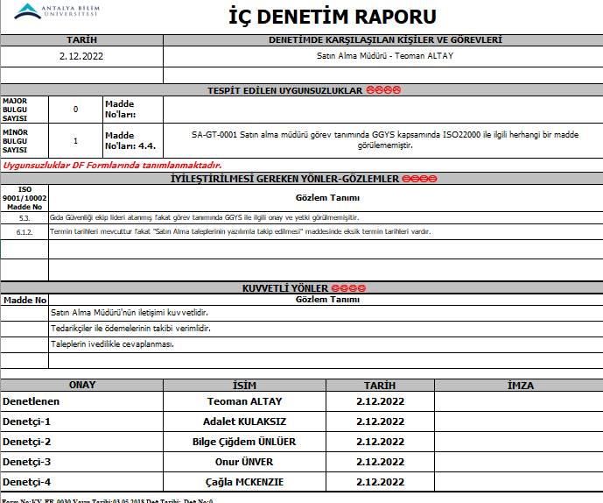
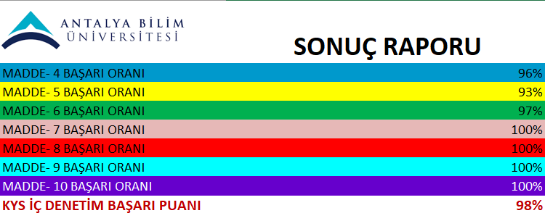
İÇ DENETİM SONUCUNA DAYALI
ÖZ DEĞERLENDİRME ve GÖRÜŞLERİNİZ
KYS İç Denetim Başarı Puanı %98
İç denetçilerin değerlendirmeleri doğrultusunda kalite sürecine ilişkin iyileştirmeler ve düzenlemeler planlanmıştır.

Slide 16
SÜREKLİ İYİLEŞTİRME ÖNERİLERİ
Kalite Yönetim Sistemi süreçlerinin düzenli ve periyodik takip edilmesi
Kalite Koordinatörlüğü ile eksik kaldığımız konuları düzeltebilmek için sürekli irtibat halinde olabilmek
Kalite sürecinde yer alan personelin motive edilmesi

